Slide 1

«Кто, если не мы… станем будущим нашей страны»
Межмуниципальный проект
«Моя профессия, мое будущее и будущее моей территории»
Координатор проекта: Акатова Лариса Семеновна

Slide 2
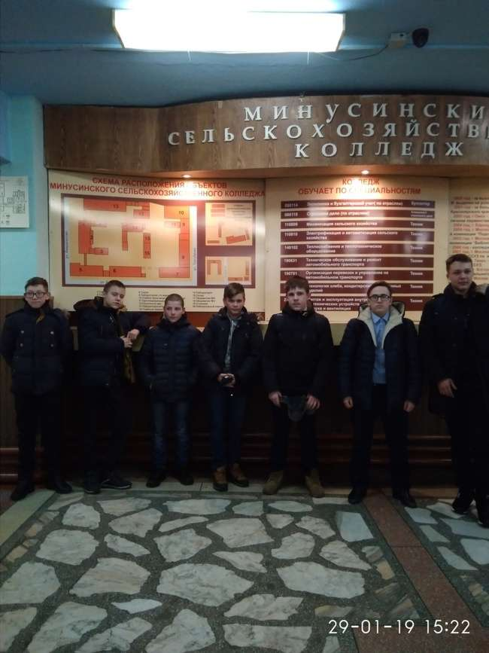
«Профессиональный марафон"

Slide 3
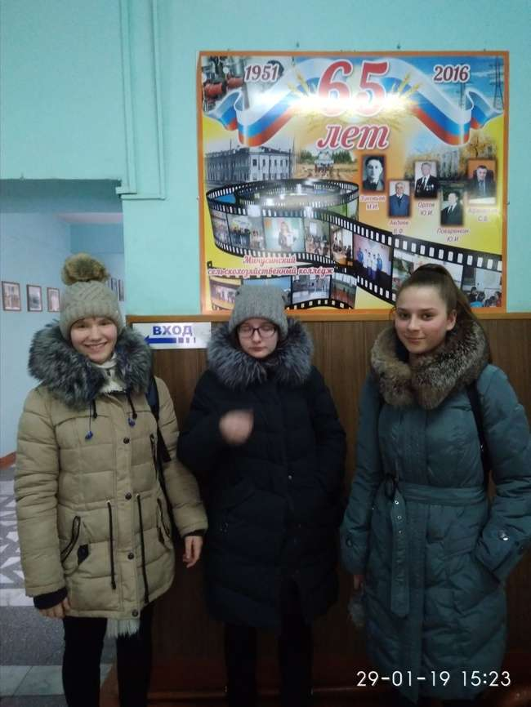
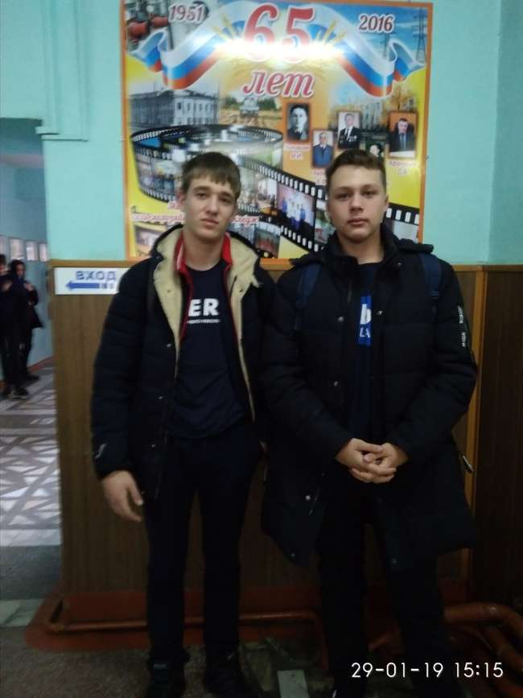
Минусинский сельскохозяйственный колледж

Slide 4
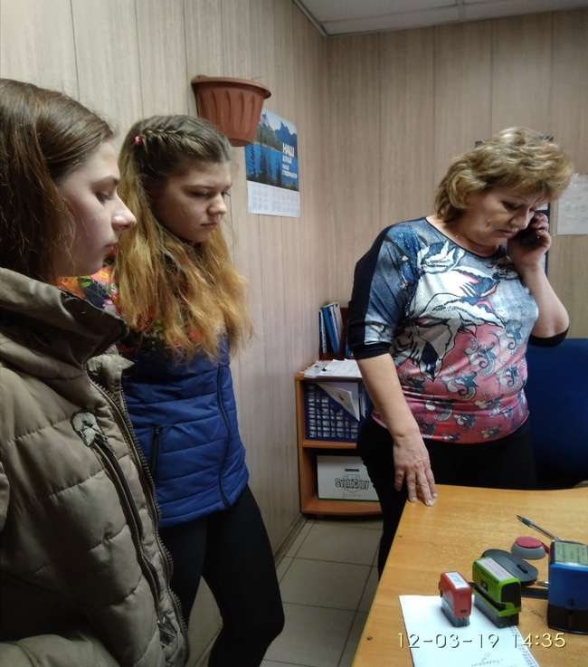
Курс «Шаг профессию»
Экскурсия на ООО «Минтранс»
(пассажирские перевозки)

Slide 5
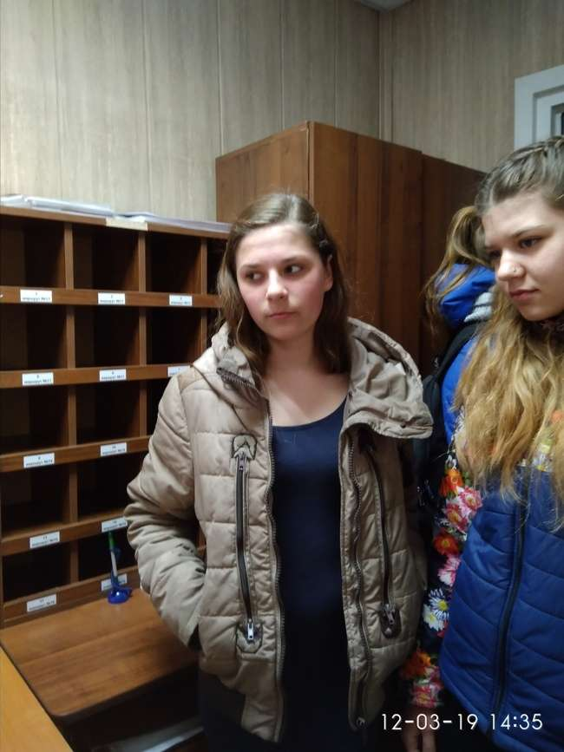
Специальность логистика (организация перевозок и управление на транспорте)

Slide 6
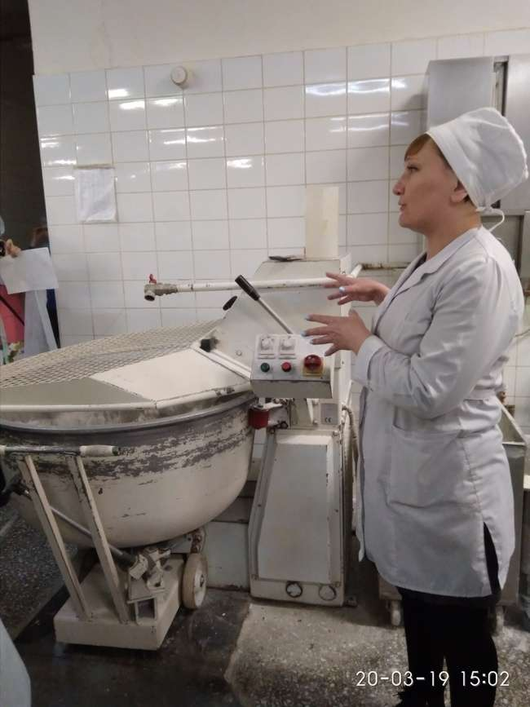
«Шаг в профессию»
Экскурсия на ООО «7 Хлебов»

Slide 7
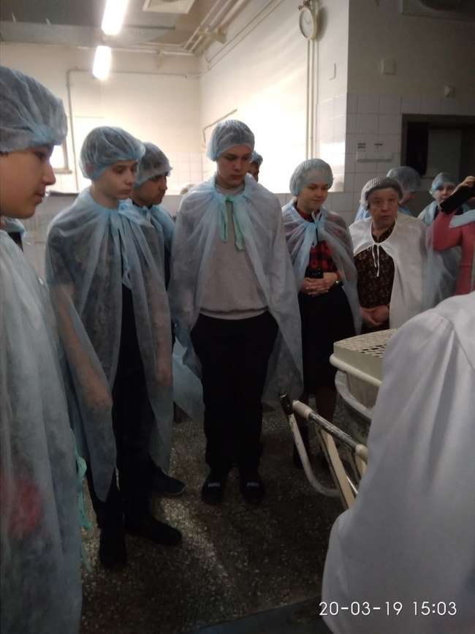
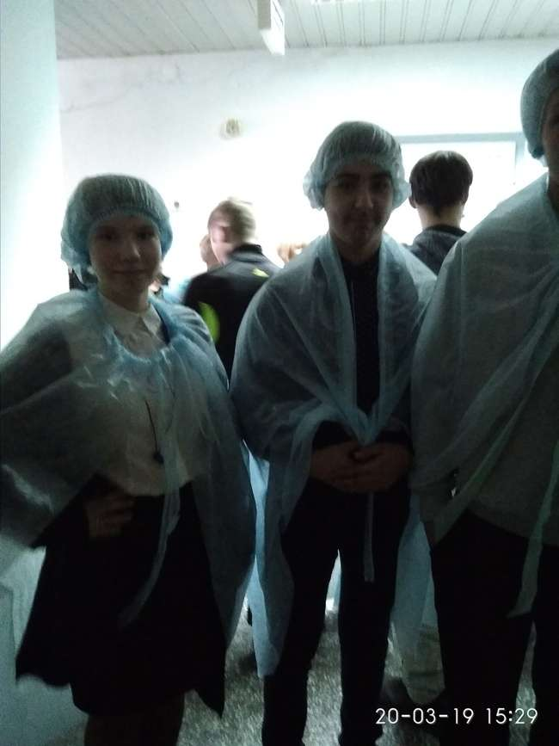
Специальность
«Технолог хлеба, кондитерских и макаронных изделий»

Slide 8
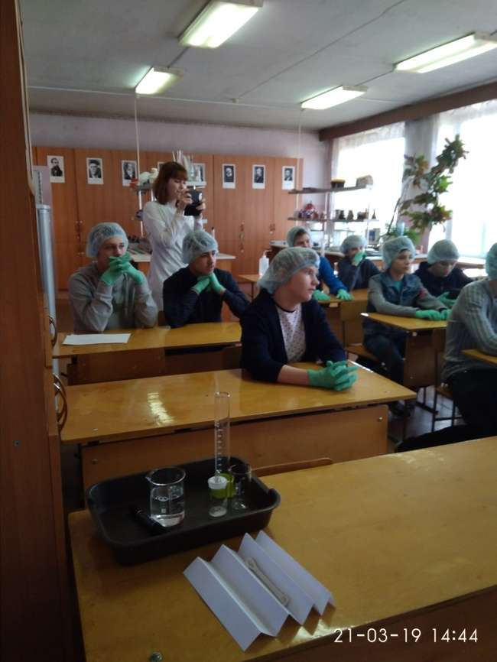
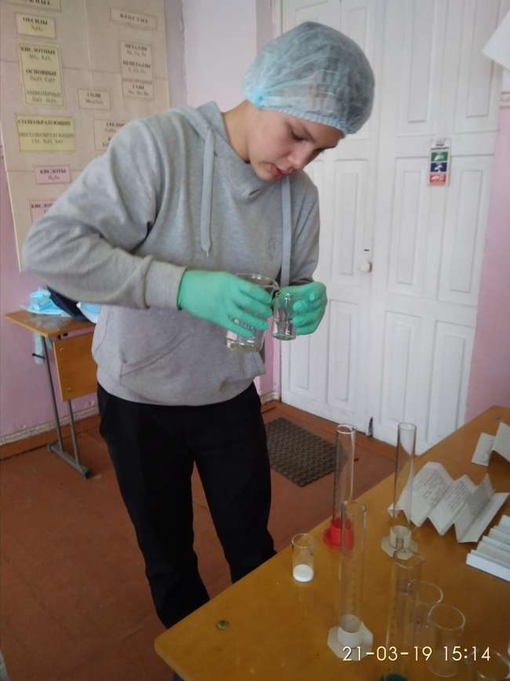
Курс «Шаг в профессию»
Мастер-класс на базе минусинского сельскохозяйственного колледжа
Лаборатория органической химии

Slide 9
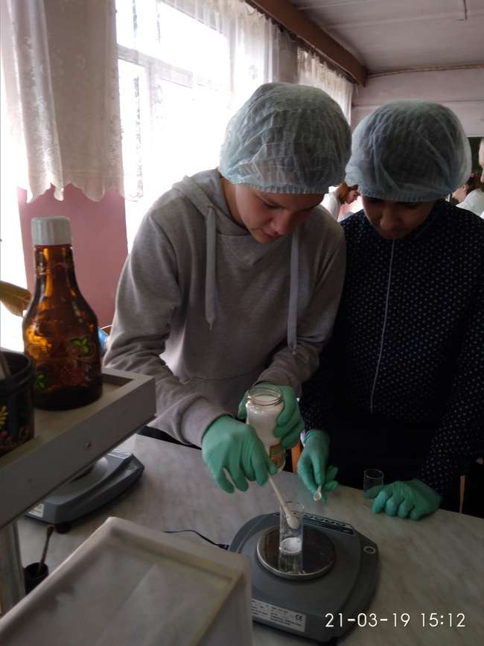
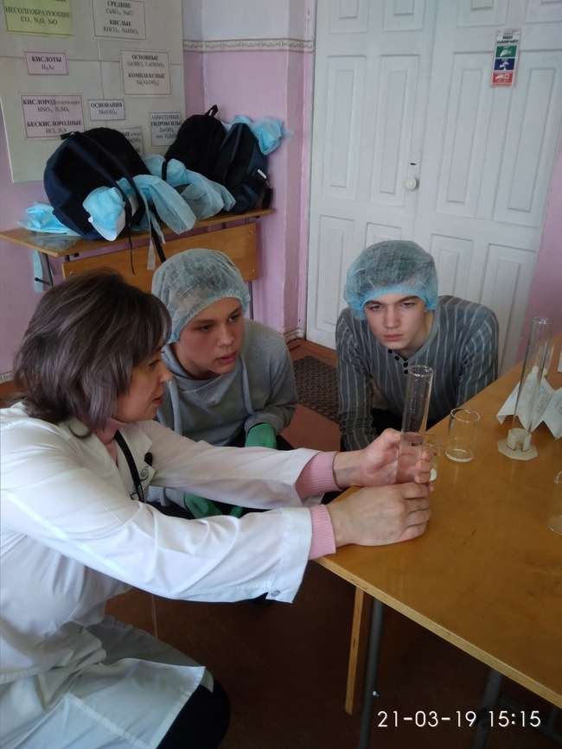
Мастер-класс в лаборатории органической химии

Slide 10
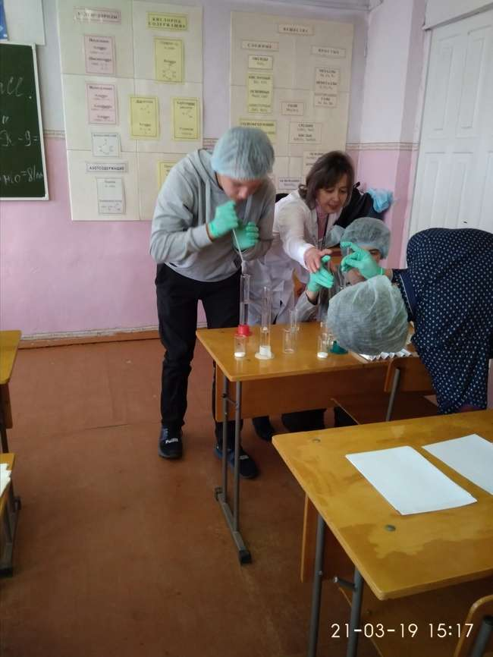
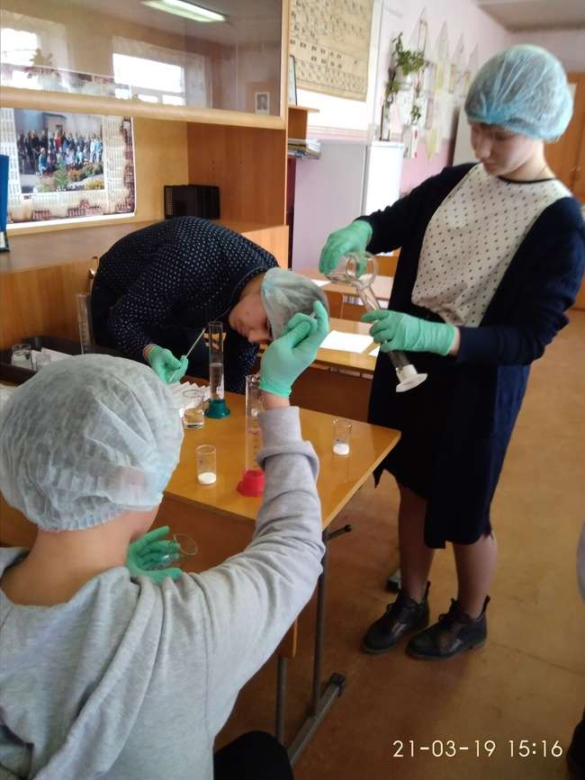

Slide 11
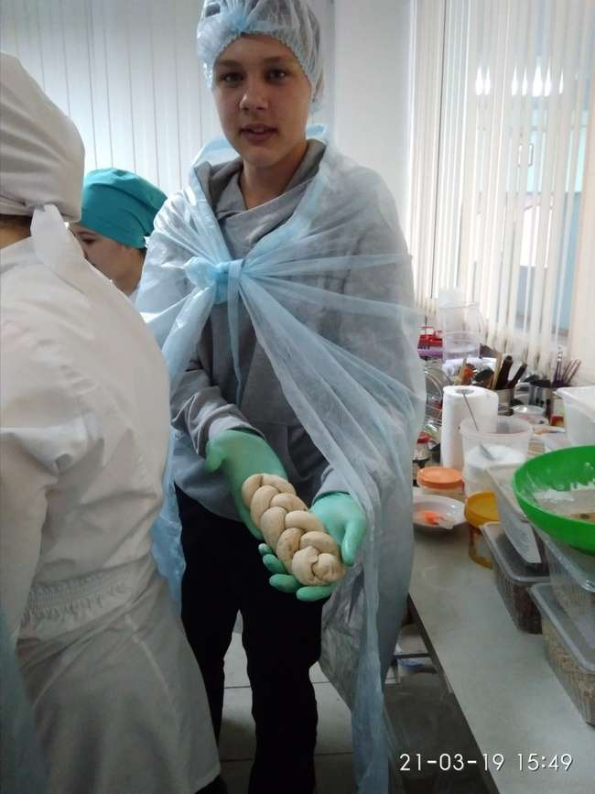
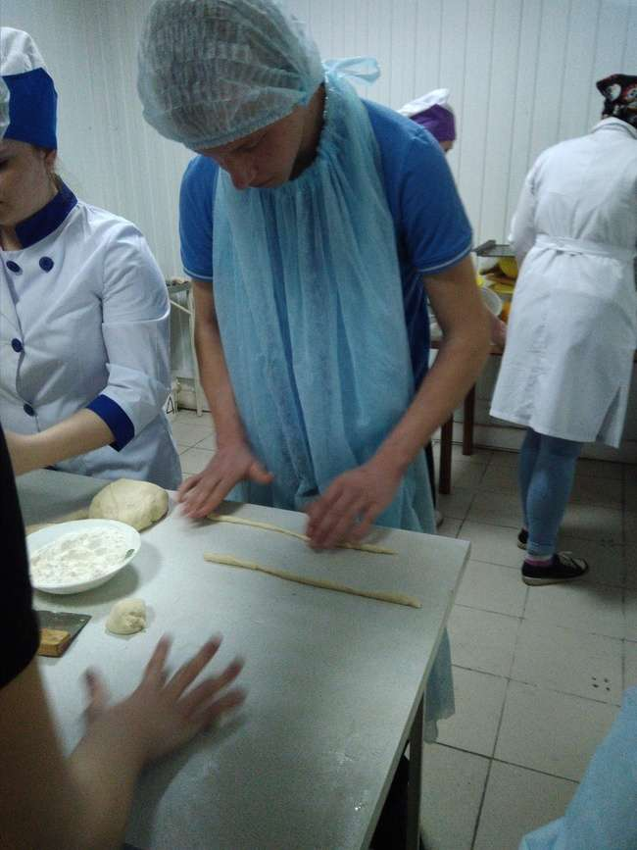
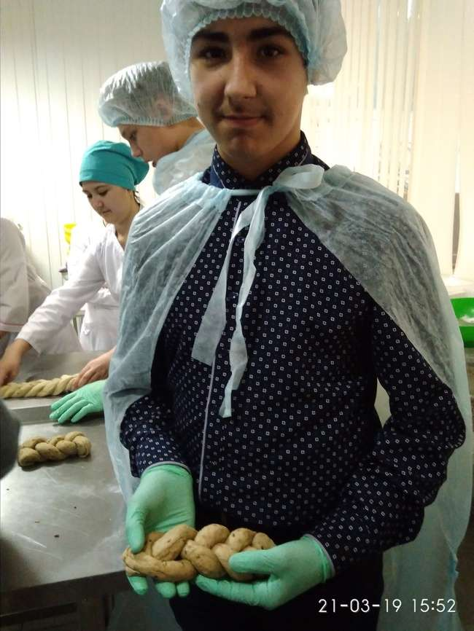
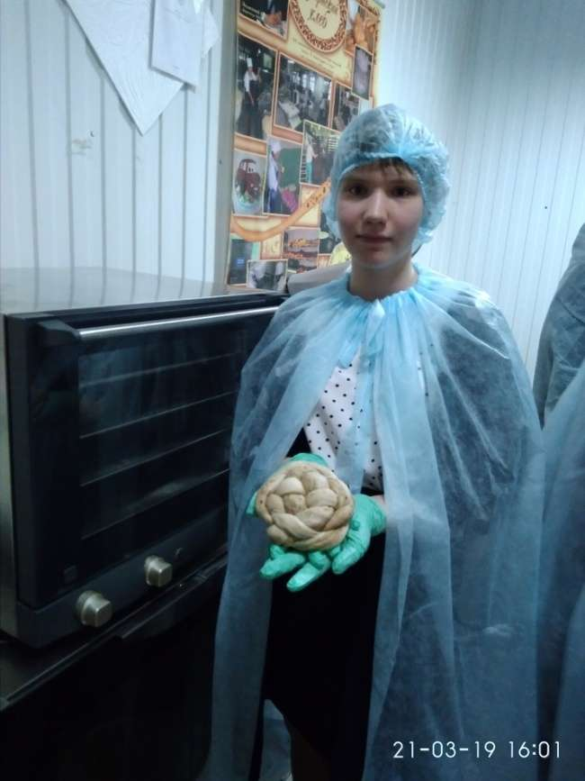
Курс «Шаг в профессию».
Мастер-класс на базе минусинского сельскохозяйственного колледжа

Slide 12
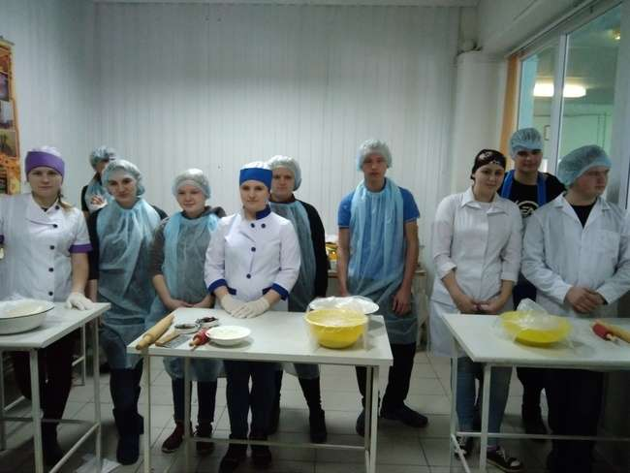
Наставления усвоены, начинаем работу!

Slide 13
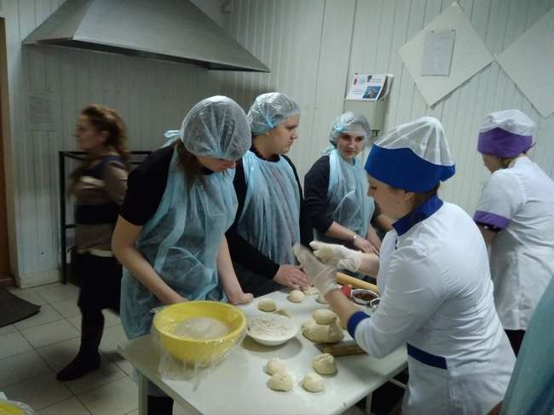
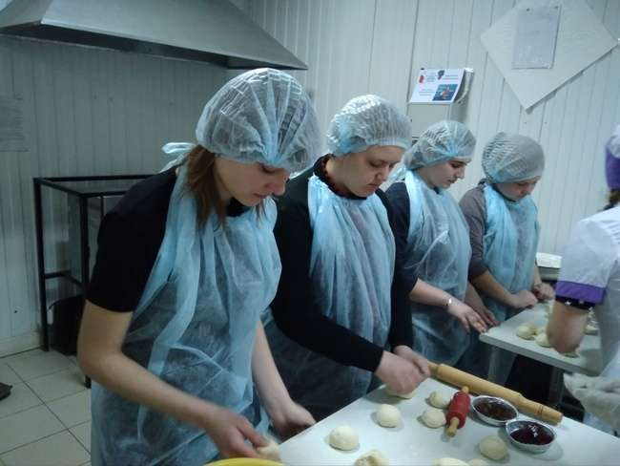
Мини-пекарня

Slide 14
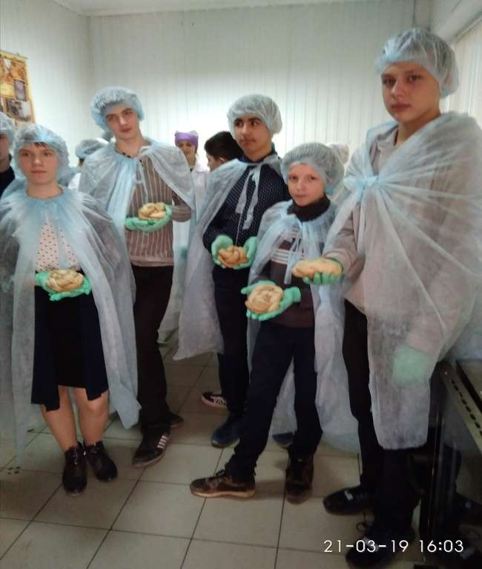
У нас получилось!

Slide 15
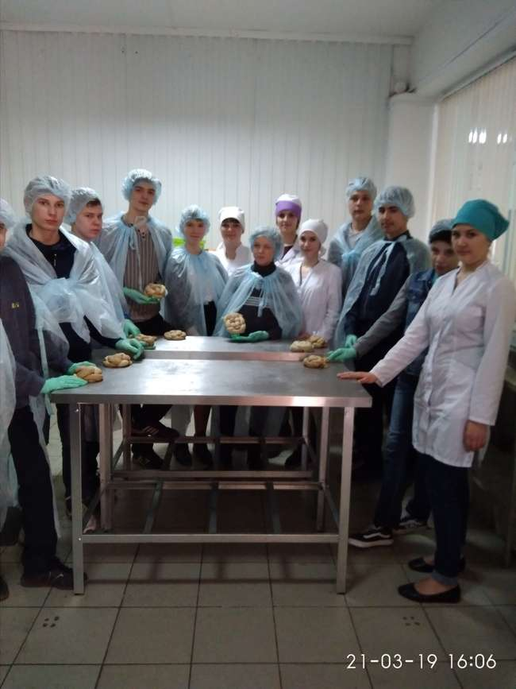
Сдоба будет хороша!

Slide 16
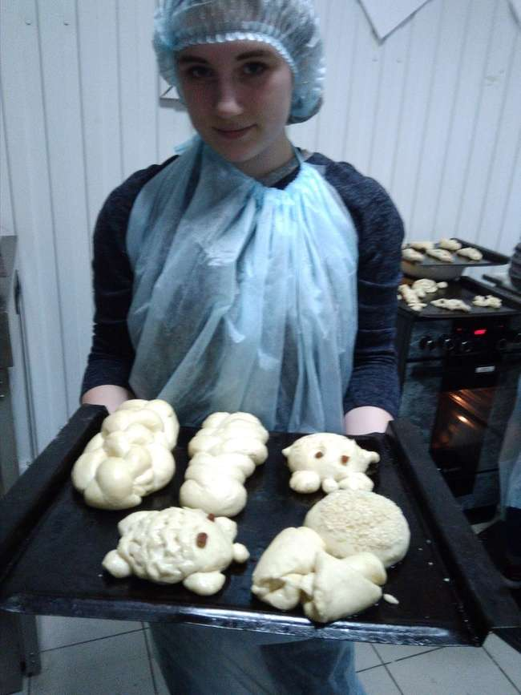
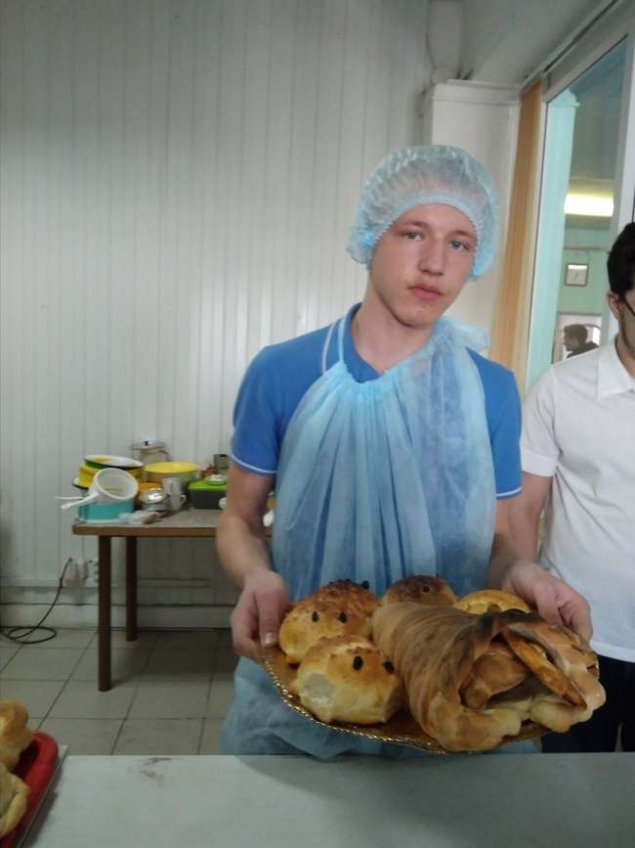
Специальность «Технолог хлеба, кондитерских и макаронных изделий»

Slide 17
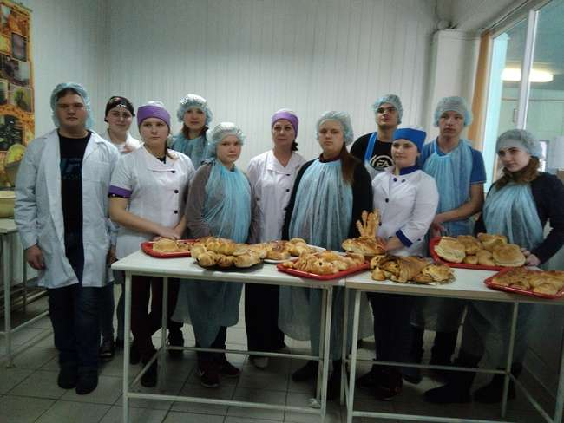
Спасибо наставникам за опыт

Slide 18
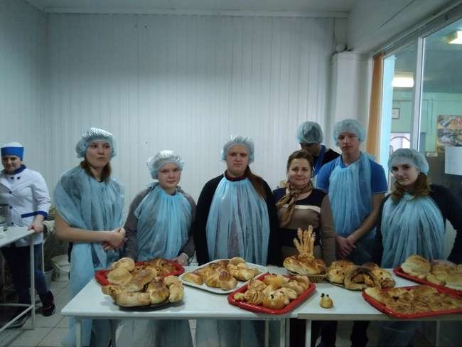
Радость и вдохновение от своего труда

Slide 19
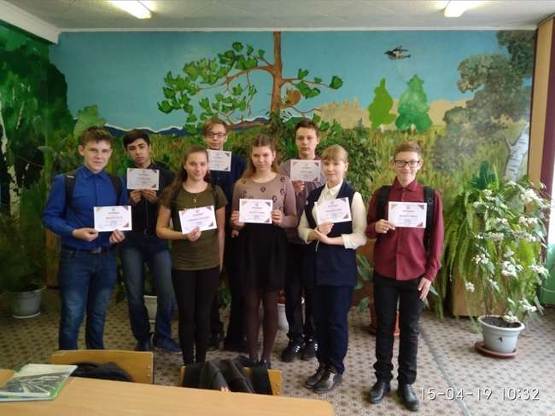
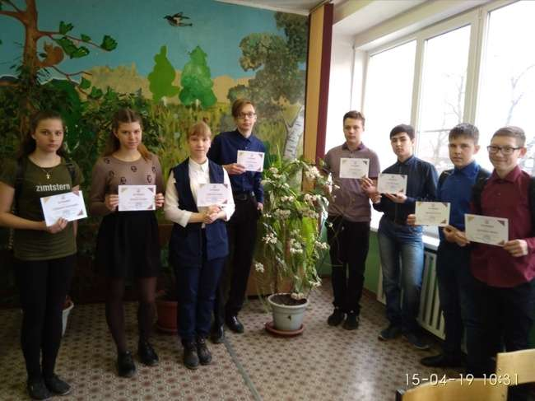
Сертификаты за курс
«Шаг в профессию» получены!

Slide 20
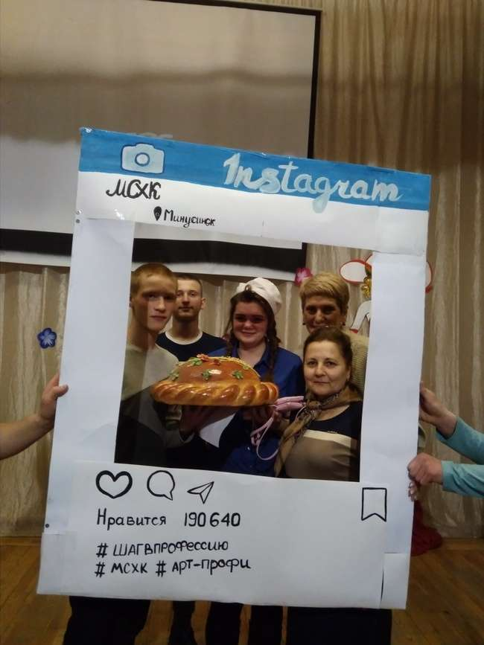
До встречи в колледже!

